Slide 1
Фотоотчёт логопедической подготовительной группы № 6 «Кедровичок»
Выездная экскурсия в контактный зоопарк
Ноябрь 2016 г.

Slide 2
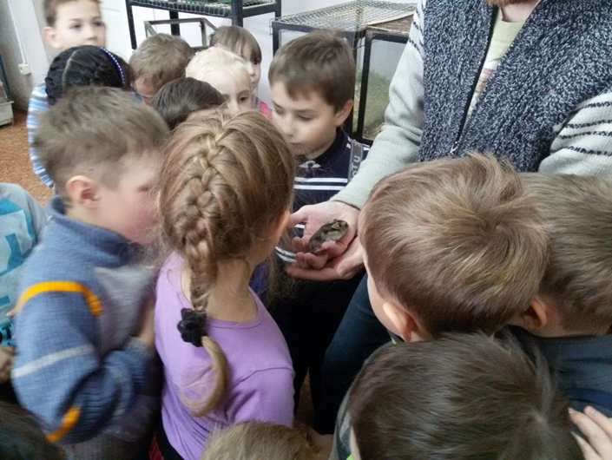
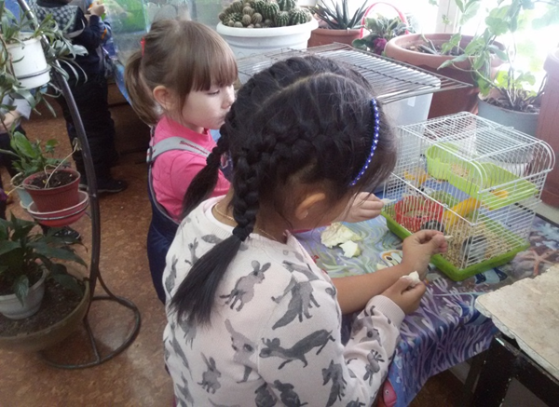
Длинноухие трусишки…
Мышиный дом
28 ноября 2016 года мы посетили тематическую экскурсию в Центре развития дополнительного образования. Детей познакомили с обитателями живого уголка: птицы Восточной Сибири, кролики, мышевидные грызуны, пресноводные черепахи. Экскурсовод рассказал много интересного из жизни и обитании питомцев. В музеи детям разрешили покормить грызунов, птиц.
Пернатые друзья…

Slide 3
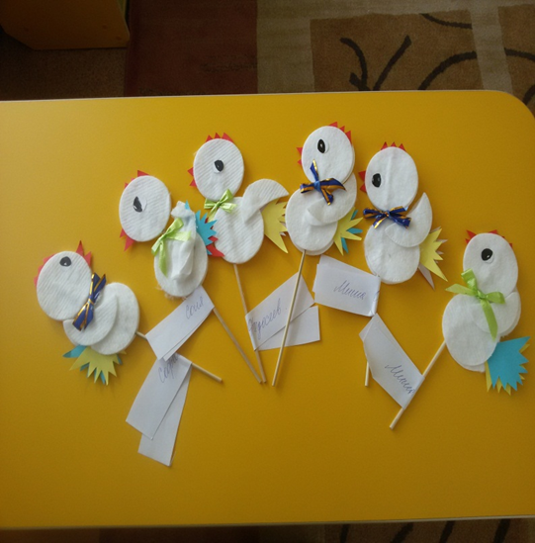
После экскурсии нам провели мастер - класс «Птичка-игрушка». Детей научили из ватных дисков делать игрушку

Slide 4
А заканчивалась наша экскурсия тем, что дети самостоятельно повесели разнообразные кормушки и насыпали туда семечки, пшено для кормления птичек

